Slide 1
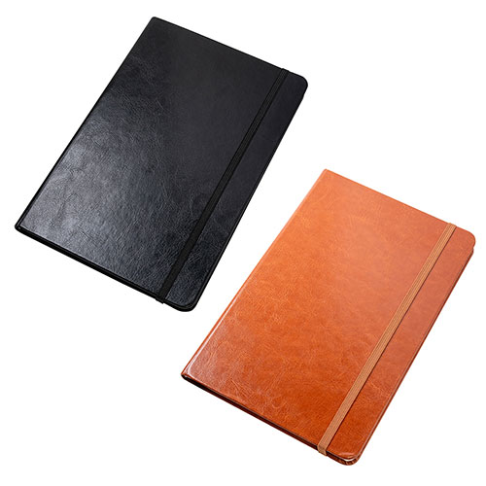


【提案書】
レザー調ハードカバーノートA5
特徴
表紙に高級感があるレザー調のハードカバーを使用したA5サイズノート。本文は80枚入の筆記しやすい横罫線仕様です。大きく名入れできるのでオリジナリティが高いノベルティ製作が可能です。
納期
納期スペース
仕様
カラー展開：全2色
素材：表紙：PU、本文：紙（80g)
サイズ：約W143×D14×H215mm
重量：約265g
包装：透明袋
お見積
お見積りスペース

